Slide 1


Thania
Boutique
Thania
Boutique

Slide 2
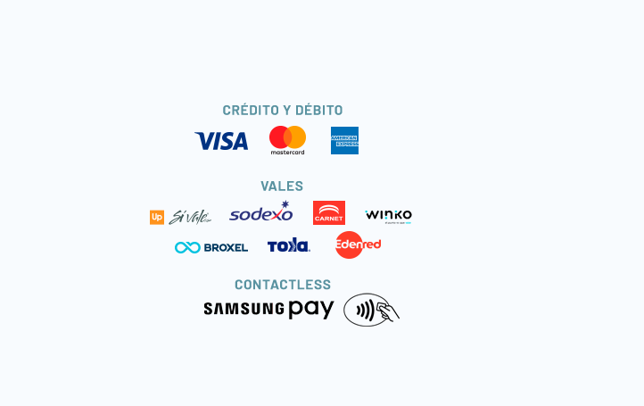
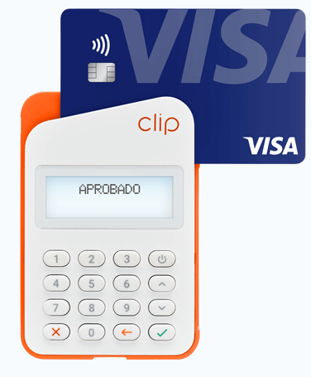

Aceptamos las siguientes tarjetas:

